Slide 1
BÁO CÁO NGHIÊN CỨU & THỰC HÀNH
BÁO CÁO PHÂN TÍCH KHÁM PHÁ DỮ LIỆU
BÀI TOÁN DỰ ĐOÁN GIÁ NHÀ AMES HOUSING (KAGGLE COMPETITION)

Slide 2
TỔ CHỨC NHÓM
Phân công nhiệm vụ từng thành viên
• Văn Nguyễn Thành Đạt-3124411067: Phụ trách Mục 1 và Mục 2 - Khám phá cấu trúc, xác định tính chất dữ liệu và kiểm tra trùng lặp.
• Lê Văn Hiếu-3124411091: Phụ trách Mục 3 và Mục 4 - Xác định giá trị thiếu, mẫu bất thường và phát hiện ngoại lệ.
• Cái Trần MinhTiến-3124411309: Phụ trách Mục 5 và Mục 6 - Phân tích đơn biến và phân tích đa biến, tương quan đặc trưng.
• Dương Gia Phát-3124411212: Phụ trách Mục 7 - Kiểm tra độ cân bằng phân bố của nhãn mục tiêu và tổng hợp slide báo cáo.
Báo cáo phân tích khám phá dữ liệu (EDA) — Đề tài Ames Housing
Slide 2 / 24

Slide 3
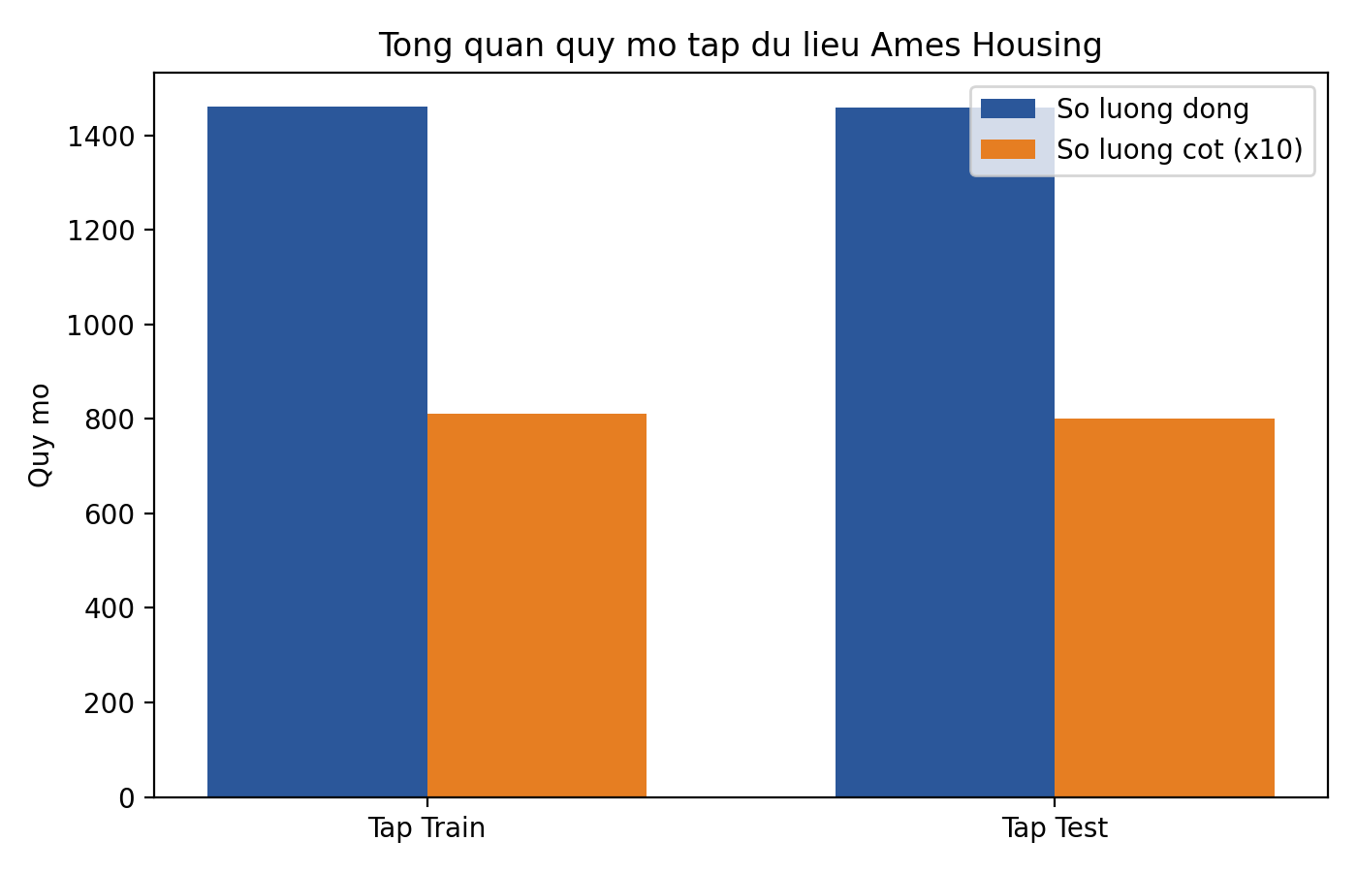
1. KHẢO SÁT BÀI TOÁN & PAPER
Bài báo khoa học của Dean De Cock và Cuộc thi Kaggle
• Nguồn gốc dữ liệu: Tập dữ liệu Ames Housing do Giáo sư Dean De Cock thu thập từ năm 2006 đến 2010 tại thành phố Ames, bang Iowa.
• Mục tiêu bài toán: Dự đoán giá bán nhà SalePrice dựa trên 79 đặc trưng mô tả kiến trúc và vị trí.
• Bản chất bài toán: Học máy có giám sát dạng Hồi quy với biến mục tiêu là số thực liên tục.
• Thước đo đánh giá: Căn bậc hai sai số toàn phương trung bình RMSE trên logarit giá nhà, giúp cân bằng mức phạt giữa nhà giá rẻ và nhà đắt tiền.
• Ý nghĩa thực tiễn: Khắc phục các nhược điểm của tập dữ liệu Boston Housing cũ, phản ánh thị trường bất động sản hiện đại.
Tổng quan bài toán hồi quy giá nhà
Báo cáo phân tích khám phá dữ liệu (EDA) — Đề tài Ames Housing
Slide 3 / 24

Slide 4
1. KHÁM PHÁ CẤU TRÚC
Quy mô và Phân loại tính chất dữ liệu
• Quy mô dữ liệu: Tập huấn luyện Train gồm 1460 dòng và 81 cột; tập kiểm thử Test gồm 1459 dòng và 80 cột.
• Phân loại kiểu dữ liệu: Gồm 35 cột số nguyên int64, 3 cột số thực float64 và 43 cột văn bản object.
• Phân nhóm ngữ nghĩa: Biến định lượng diện tích, biến thời gian năm xây dựng, và biến phân loại chất lượng, khu vực.
• Điểm lưu ý kỹ thuật: Cột MSSubClass lưu dưới dạng số nhưng bản chất là mã phân loại loại nhà, cần xử lý như biến định tính.
• Biến mục tiêu: Cột SalePrice chỉ xuất hiện trong tập Train, dao động từ 34900 đến 755000 USD.
Cấu trúc thuộc tính định lượng và định tính
Báo cáo phân tích khám phá dữ liệu (EDA) — Đề tài Ames Housing
Slide 4 / 24

Slide 5
2. KIỂM TRA TRÙNG LẶP
Kiểm tra tính toàn vẹn và trùng lặp dữ liệu
• Mục đích kiểm tra: Tránh hiện tượng trùng lặp bản ghi làm mô hình học thiên lệch hoặc đánh giá sai lệch hiệu năng.
• Phương pháp thực hiện: Sử dụng hàm duplicated trên toàn bộ bảng và kiểm tra riêng trên cột khóa chính Id.
• Kết quả tập Train: Phát hiện 0 dòng trùng lặp hoàn toàn và 0 mã Id bị trùng lặp.
• Kết quả tập Test: Phát hiện 0 dòng trùng lặp hoàn toàn và 0 mã Id bị trùng lặp.
• Kết luận: Cả hai tập dữ liệu đều đạt chuẩn toàn vẹn, mỗi dòng đại diện cho một căn nhà độc lập, chuyển thẳng sang bước kiểm tra giá trị thiếu.
Kiểm tra tính toàn vẹn 0 dòng trùng lặp
Báo cáo phân tích khám phá dữ liệu (EDA) — Đề tài Ames Housing
Slide 5 / 24

Slide 6
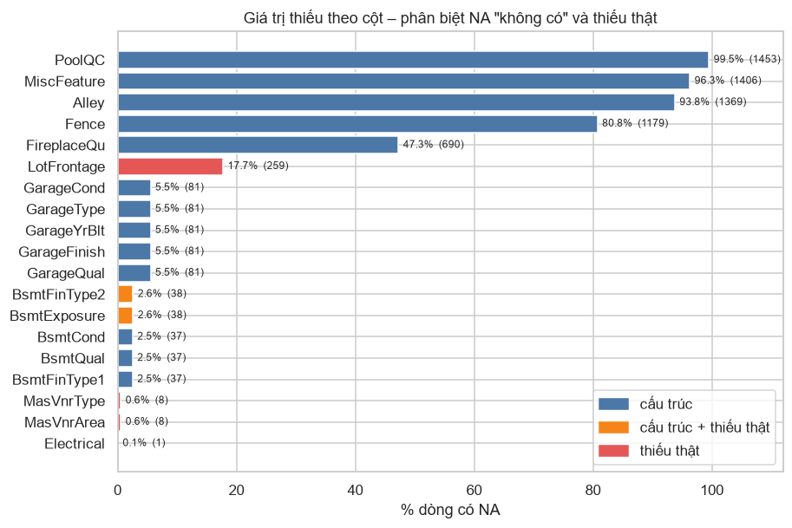
3. XÁC ĐỊNH GIÁ TRỊ THIẾU
Tổng quan và Phân loại giá trị thiếu trên tập Train
• Hiện trạng: Có 19 trên 81 cột chứa giá trị NA trong tập huấn luyện với mức độ thiếu chênh lệch rất lớn.
• Top 5 cột thiếu nhiều nhất: Hồ bơi PoolQC thiếu 99.52%, Tính năng phụ MiscFeature thiếu 96.30%, Hẻm Alley thiếu 93.77%, Hàng rào Fence thiếu 80.75%, Lò sưởi FireplaceQu thiếu 47.26%.
• Phát hiện cốt lõi: Phần lớn ký hiệu NA ở các cột này mang nghĩa là Ngôi nhà không có tiện ích đó, không phải lỗi mất mát dữ liệu ngẫu nhiên.
• Lỗi nhận diện của Pandas: Tham số mặc định tự ép chuỗi None thành NaN, ví dụ cột MasVnrType có nhãn hợp lệ là None bị đếm nhầm thành thiếu 872 dòng.
• Chiến lược: Dùng keep_default_na=False khi nạp dữ liệu để phân loại chính xác giữa không có tiện ích và thiếu thật.
Hình 1: Tỷ lệ giá trị thiếu theo từng cột (xanh: cấu trúc, đỏ: thiếu thật)
Báo cáo phân tích khám phá dữ liệu (EDA) — Đề tài Ames Housing
Slide 6 / 24

Slide 7
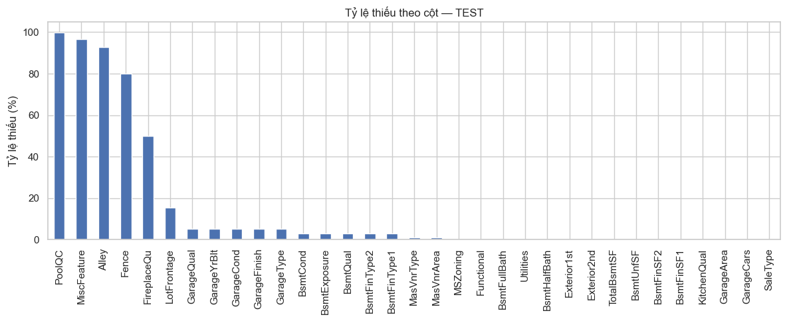
3. XÁC ĐỊNH GIÁ TRỊ THIẾU
Khảo sát giá trị thiếu trên tập Test và Sự khác biệt
• Hiện trạng tập Test: Xuất hiện 33 cột có giá trị thiếu, phong phú hơn so với tập Train.
• Các cột thiếu cấu trúc tương tự: Hồ bơi thiếu 99.79%, Tính năng phụ thiếu 96.50%, Lối đi hẻm thiếu 92.67%, Hàng rào thiếu 80.12%.
• Ô thiếu lẻ phát sinh mới: Tập Test bị thiếu ở các cột quan trọng như MSZoning thiếu 4 dòng, Tiện ích Utilities thiếu 2 dòng, Chức năng Functional thiếu 2 dòng.
• Thiếu ở tầng hầm và gara: Có 1 dòng thiếu diện tích hầm và 1 dòng thiếu số chỗ để xe gara.
• Yêu cầu xử lý: Chiến lược điền dữ liệu phải bao quát toàn diện để mô hình có thể dự đoán tốt trên cả tập kiểm thử.
Tỷ lệ giá trị thiếu trên tập Test
Báo cáo phân tích khám phá dữ liệu (EDA) — Đề tài Ames Housing
Slide 7 / 24

Slide 8
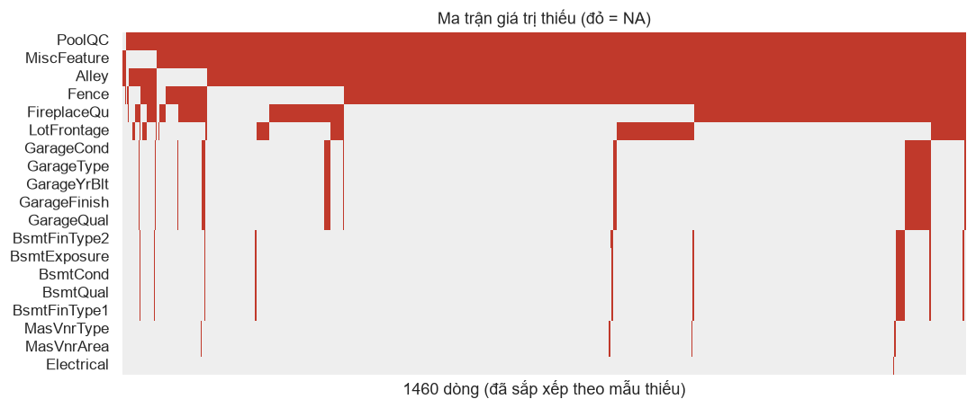
3. XÁC ĐỊNH GIÁ TRỊ THIẾU
Ma trận quan sát mẫu thiếu đồng thời giữa các biến
• Tính quy luật theo khối: Biểu đồ nhiệt ma trận thiếu cho thấy các biến liên quan cùng xuất hiện ô trống trên cùng một nhóm dòng cụ thể.
• Đặc trưng Gara: 5 cột liên quan gồm GarageType, GarageYrBlt, GarageFinish, GarageQual, GarageCond cùng thiếu trên đúng 81 căn nhà có diện tích gara bằng 0.
• Đặc trưng Tầng hầm: Các cột BsmtQual, BsmtCond, BsmtFinType1 cùng thiếu đồng thời trên khoảng 37 căn nhà có TotalBsmtSF bằng 0.
• Trường hợp thiếu thật: Phát hiện 2 căn nhà có hầm nhưng thiếu 1 thuộc tính là BsmtExposure ở Id 949 và BsmtFinType2 ở Id 333.
• Kết luận: Khẳng định NA là thuộc tính cấu trúc của căn nhà, giải pháp đúng đắn là thay NA bằng nhãn None riêng biệt.
Hình 2: Ma trận giá trị thiếu theo dòng (đỏ là NA)
Báo cáo phân tích khám phá dữ liệu (EDA) — Đề tài Ames Housing
Slide 8 / 24

Slide 9
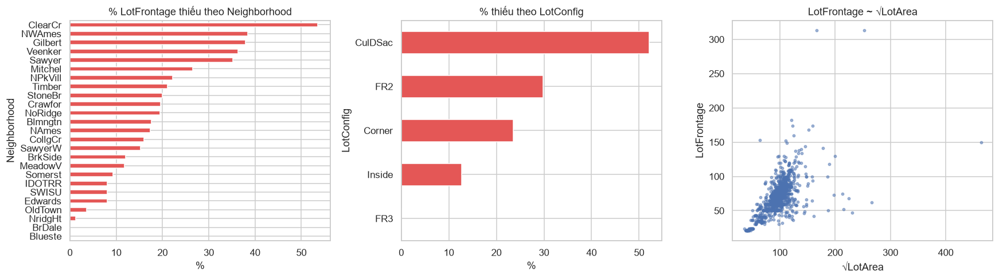
3. XÁC ĐỊNH GIÁ TRỊ THIẾU
Phân tích chuyên sâu giá trị thiếu của LotFrontage
• Quy mô thiếu thật: Cột chiều dài mặt tiền LotFrontage thiếu 259 dòng, chiếm 17.74% tập Train, là cột thiếu thật lớn nhất.
• Kiểm tra tính ngẫu nhiên: Dữ liệu thiếu không ngẫu nhiên mà phụ thuộc mạnh vào cấu hình lô đất và khu phố.
• Tỷ lệ theo cấu hình đất: Nhà ở cuối đường cụt CulDSac thiếu 52.1%, nhà ở góc Corner thiếu 23.6%, nhà nằm trong dãy Inside chỉ thiếu 12.7%.
• Mối liên hệ hình học: Chiều dài mặt tiền có hệ số tương quan đạt 0.60 với căn bậc hai diện tích thửa đất LotArea.
• Kiểm định thống kê: Kiểm định Chi-square và Mann-Whitney đều cho p-value cực nhỏ, chứng minh sự khác biệt có ý nghĩa thống kê.
Hình 3: Tỷ lệ thiếu LotFrontage theo Neighborhood, LotConfig và quan hệ với √LotArea
Báo cáo phân tích khám phá dữ liệu (EDA) — Đề tài Ames Housing
Slide 9 / 24

Slide 10
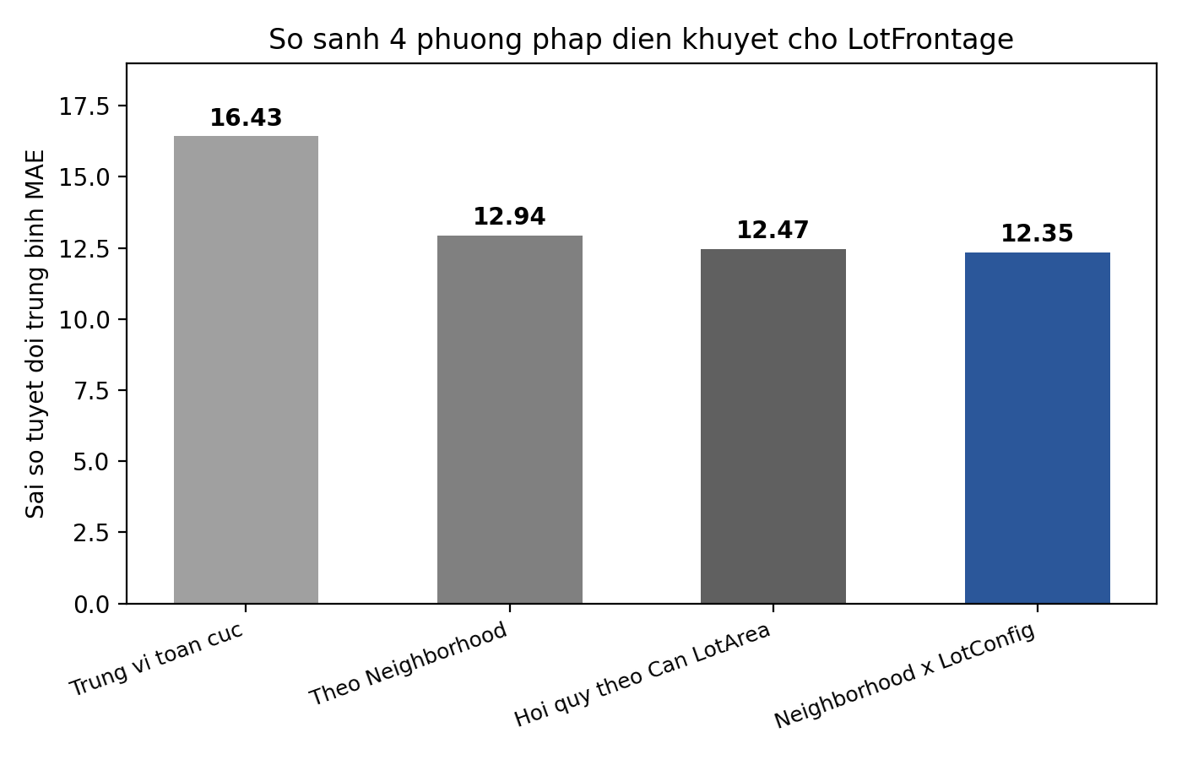
3. XÁC ĐỊNH GIÁ TRỊ THIẾU
Thí nghiệm đánh giá 4 phương pháp điền cho LotFrontage
• Thiết kế thực nghiệm: Giấu ngẫu nhiên 20% dữ liệu đã biết, thử nghiệm 4 cách điền và đo sai số tuyệt đối trung bình MAE qua 30 lần lặp.
• Phương pháp 1: Điền trung vị toàn cục cho sai số lớn nhất đạt 16.43 feet.
• Phương pháp 2: Điền trung vị theo từng khu phố Neighborhood giảm sai số xuống 12.94 feet.
• Phương pháp 3: Hồi quy tuyến tính theo căn bậc hai LotArea đạt sai số 12.47 feet.
• Phương pháp 4: Điền trung vị theo nhóm Khu phố kết hợp Cấu hình đất đạt sai số tối ưu nhất là 12.35 feet, giảm 25% sai số so với cách thông thường.
So sánh sai số tuyệt đối trung bình MAE giữa 4 phương pháp điền
Báo cáo phân tích khám phá dữ liệu (EDA) — Đề tài Ames Housing
Slide 10 / 24

Slide 11
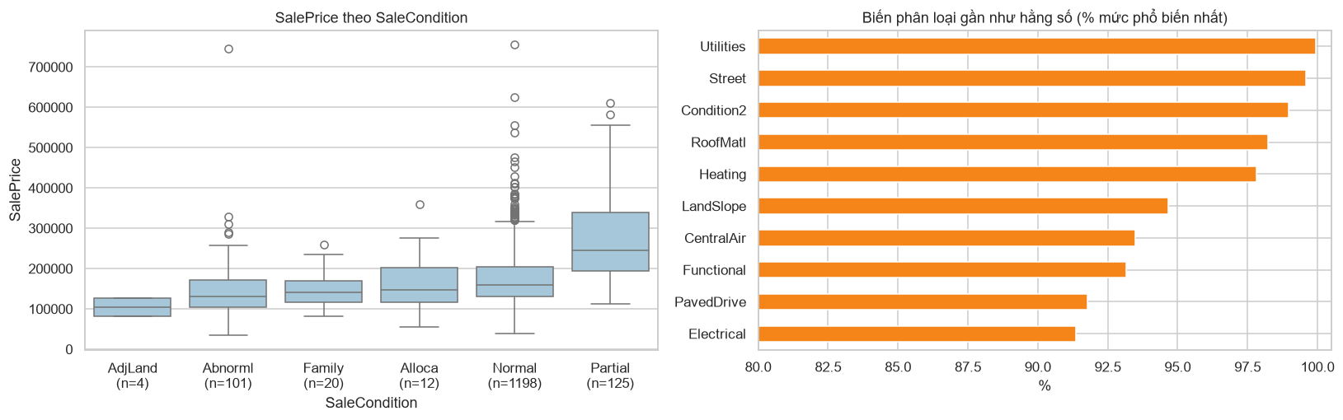
3. MẪU BẤT THƯỜNG
Rà soát 20 quy tắc logic và các bất thường nhập liệu
• Quy chuẩn kiểm tra: Thiết lập 20 ràng buộc logic thực tế để đánh giá độ tin cậy của tập dữ liệu.
• Kết quả kiểm tra: Có 11 quy tắc đạt tuyệt đối, bao gồm tính nhất quán về diện tích các tầng, hầm và gara.
• Các vi phạm phát hiện: 9 căn nhà có năm xây gara trước năm xây nhà; 7 căn khai báo không ốp đá nhưng diện tích ốp đá lớn hơn 0; 2 căn nhà 1 tầng nhưng có diện tích tầng 2.
• Trường hợp đáng ngờ nhất: Căn nhà Id 524 có năm bán YrSold xảy ra trước năm hoàn thành cải tạo YearRemodAdd.
• Biến gần như hằng số: Tiện ích Utilities chiếm 99.9% một mức, Đường Street chiếm 99.6% một mức, đề xuất loại bỏ khi chọn lọc đặc trưng.
Hình 4: Phân phối SalePrice theo SaleCondition và biến gần như hằng số
Báo cáo phân tích khám phá dữ liệu (EDA) — Đề tài Ames Housing
Slide 11 / 24

Slide 12
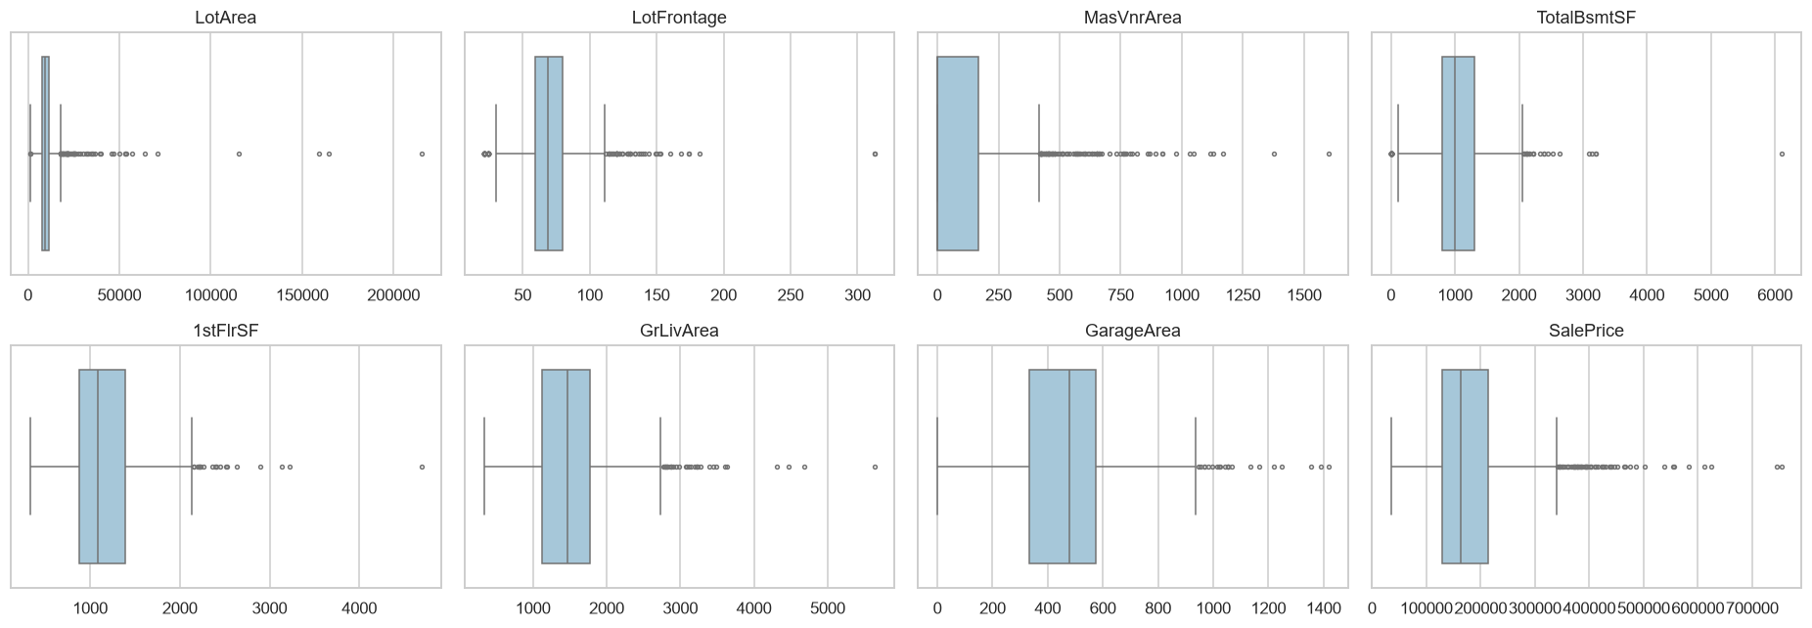
4. XÁC ĐỊNH NGOẠI LỆ
Khảo sát ngoại lệ đơn biến bằng Khoảng tứ phân vị IQR
• Phương pháp thực hiện: Áp dụng quy tắc khoảng tứ phân vị IQR với ngưỡng 1.5 lần IQR trên 6 biến định lượng liên tục then chốt.
• Kết quả đếm ngoại lệ: Biến mục tiêu SalePrice có 61 điểm vượt rào trên 340038 USD; LotArea có 69 điểm; LotFrontage có 88 điểm; GrLivArea có 31 điểm.
• Phân tích bản chất: Cần phân biệt giữa biến đuôi dài thật sự và biến zero-inflated có hơn 85% giá trị bằng 0 như PoolArea, ScreenPorch.
• Đánh giá giá bán cao: Các căn nhà giá trên 340000 USD chủ yếu nằm tại các khu nhà giàu NoRidge và NridgHt, là giao dịch có thật trên thị trường.
• Nguyên tắc xử lý: Không được vội vàng loại bỏ ngoại lệ đơn biến vì chúng phản ánh phân khúc nhà cao cấp có thật.
Hình 6: Boxplot phát hiện ngoại lệ cho các biến liên tục
Báo cáo phân tích khám phá dữ liệu (EDA) — Đề tài Ames Housing
Slide 20 / 24

Slide 13
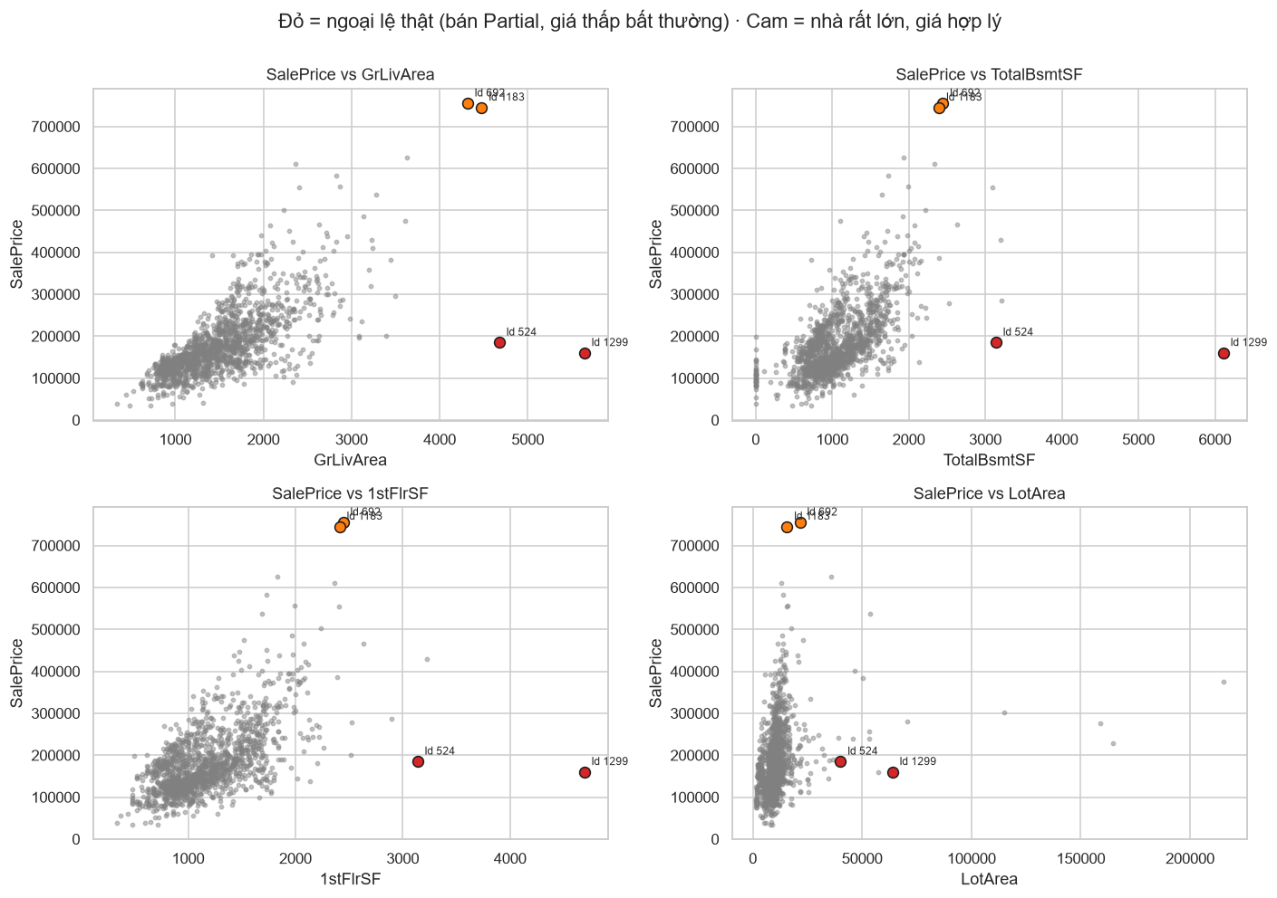
4. XÁC ĐỊNH NGOẠI LỆ
Phân tích ngoại lệ hai biến và Khuyến cáo từ Paper
• Khảo sát quan hệ GrLivArea và SalePrice: Đồ thị phân tán làm lộ rõ 4 căn nhà có diện tích sinh hoạt cực lớn vượt ngưỡng 4000 feet vuông.
• Hai căn ngoại lệ dị biệt: Căn Id 524 diện tích 4676 sq ft và căn Id 1299 diện tích 5642 sq ft đều đạt chất lượng tối đa mức 10 nhưng giá bán chỉ từ 160000 đến 184750 USD.
• Giải thích từ tác giả Dean De Cock: Cả hai căn nhà này đều thuộc hình thức bán Partial, tức là nhà mới chưa hoàn thiện bán thanh lý với giá giảm sâu bất thường.
• Hai căn diện tích lớn hợp lệ: Căn Id 692 và Id 1183 có diện tích trên 4300 sq ft nhưng giá bán đạt xấp xỉ 750000 USD tại khu cao cấp NoRidge, nằm đúng đường xu hướng.
• Quyết định: Cần loại bỏ đúng 2 căn Id 524 và 1299 để tránh làm méo mó độ dốc của mô hình hồi quy.
Hình 7: Ngoại lệ hai biến GrLivArea và SalePrice (đỏ: Id 524, 1299; cam: 692, 1183)
Báo cáo phân tích khám phá dữ liệu (EDA) — Đề tài Ames Housing
Slide 21 / 24

Slide 14
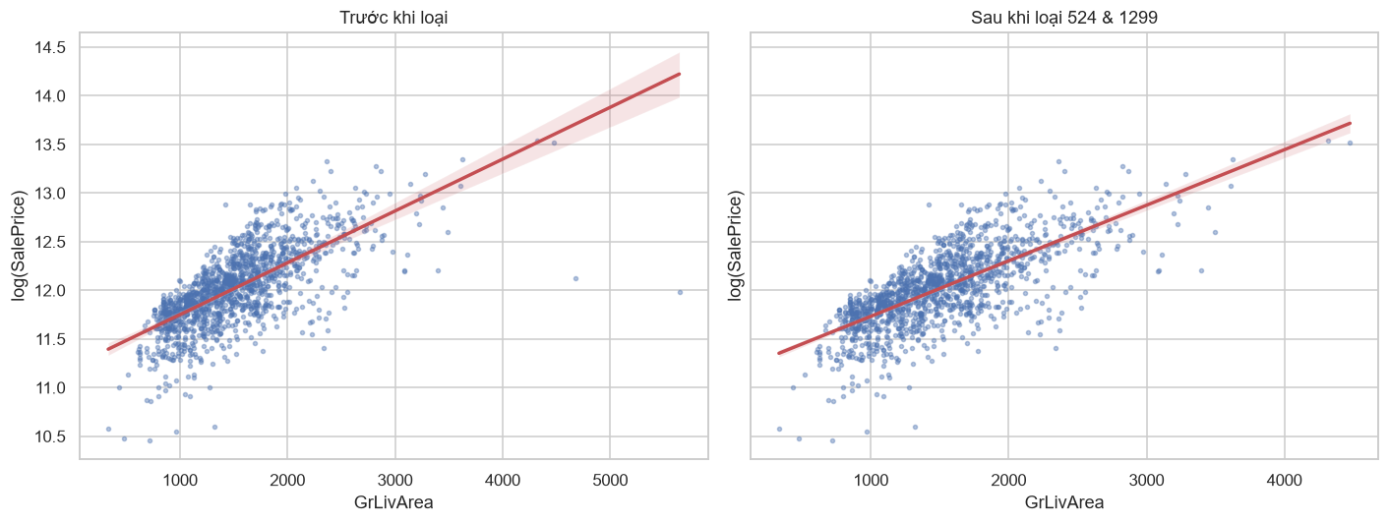
4. XÁC ĐỊNH NGOẠI LỆ
Đánh giá ngoại lệ đa biến và Thực nghiệm tác động
• Kiểm chứng đa phương pháp: Kết hợp Studentized Residual, khoảng cách Cook Distance và Isolation Forest; chỉ có đúng 2 căn Id 524 và 1299 bị cả 4 phương pháp cùng xác nhận.
• Kịch bản 1 - Giữ nguyên 1460 dòng: Mô hình đạt R bình phương 0.8119, tương quan diện tích và giá đạt 0.7086.
• Kịch bản 2 - Chỉ loại 2 căn thật Id 524 và 1299: R bình phương tăng vọt lên 0.8475, tương quan tăng mạnh lên 0.7350.
• Kịch bản 3 - Loại cả 4 căn lớn hơn 4000 sq ft: R bình phương bị giảm nhẹ xuống 0.8445 do vô tình làm mất 2 mẫu nhà biệt thự hợp lệ.
• Kết luận: Thực nghiệm chứng minh quyết định chỉ loại bỏ đúng 2 căn dị biệt là hoàn toàn chuẩn xác và tối ưu nhất cho mô hình.
Hình 9: Đường hồi quy log(SalePrice) theo GrLivArea trước và sau khi loại Id 524, 1299
Báo cáo phân tích khám phá dữ liệu (EDA) — Đề tài Ames Housing
Slide 22 / 24

Slide 15
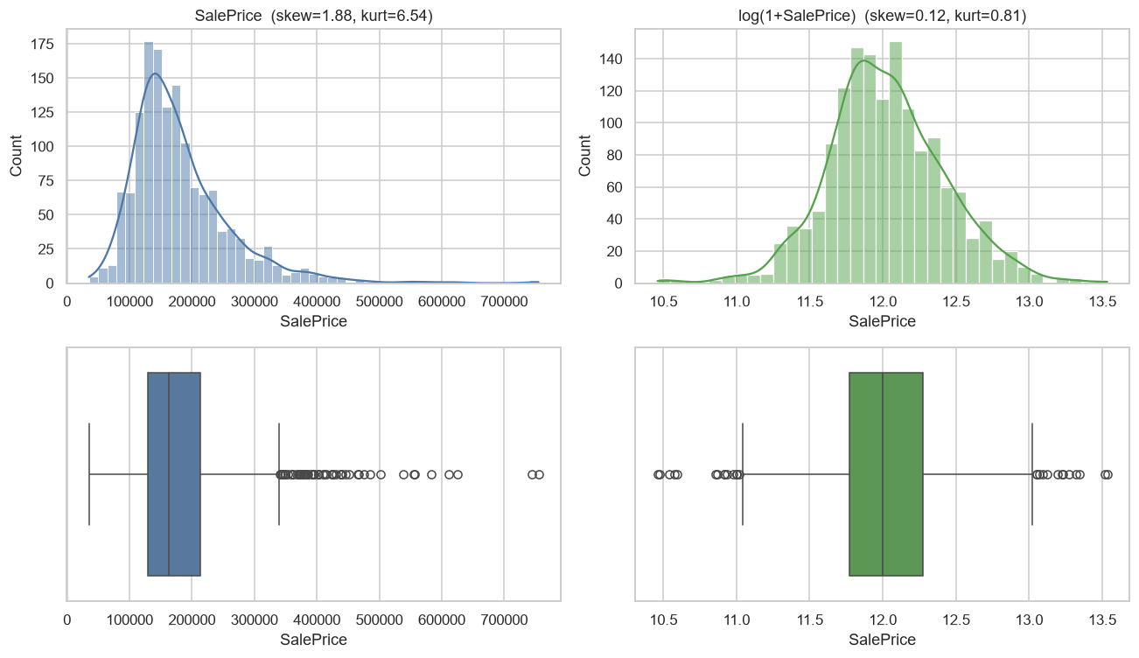
5. PHÂN TÍCH ĐƠN BIẾN
Phân phối biến mục tiêu SalePrice trước và sau Log
• Thống kê mô tả: Giá bán dao động từ 34900 đến 755000 USD, trung vị 163000 USD, giá trung bình là 180921 USD.
• Độ lệch phân phối: Dữ liệu bị lệch phải nặng với độ xiên skewness đạt 1.883 và độ nhọn kurtosis đạt 6.54.
• Khoảng tập trung giá: 50% căn nhà nằm trong phân khúc từ 129975 đến 214000 USD, đuôi dài kéo về phía biệt thự đắt tiền.
• Xử lý chuẩn hóa: Áp dụng phép biến đổi logarit tự nhiên log1p(SalePrice).
• Kết quả sau biến đổi: Độ xiên giảm mạnh từ 1.883 xuống còn 0.121, biểu đồ trở về dạng phân phối chuẩn đối xứng lý tưởng cho mô hình hồi quy.
Hình 5: Phân phối và Boxplot của SalePrice trước và sau khi log
Báo cáo phân tích khám phá dữ liệu (EDA) — Đề tài Ames Housing
Slide 12 / 24

Slide 16
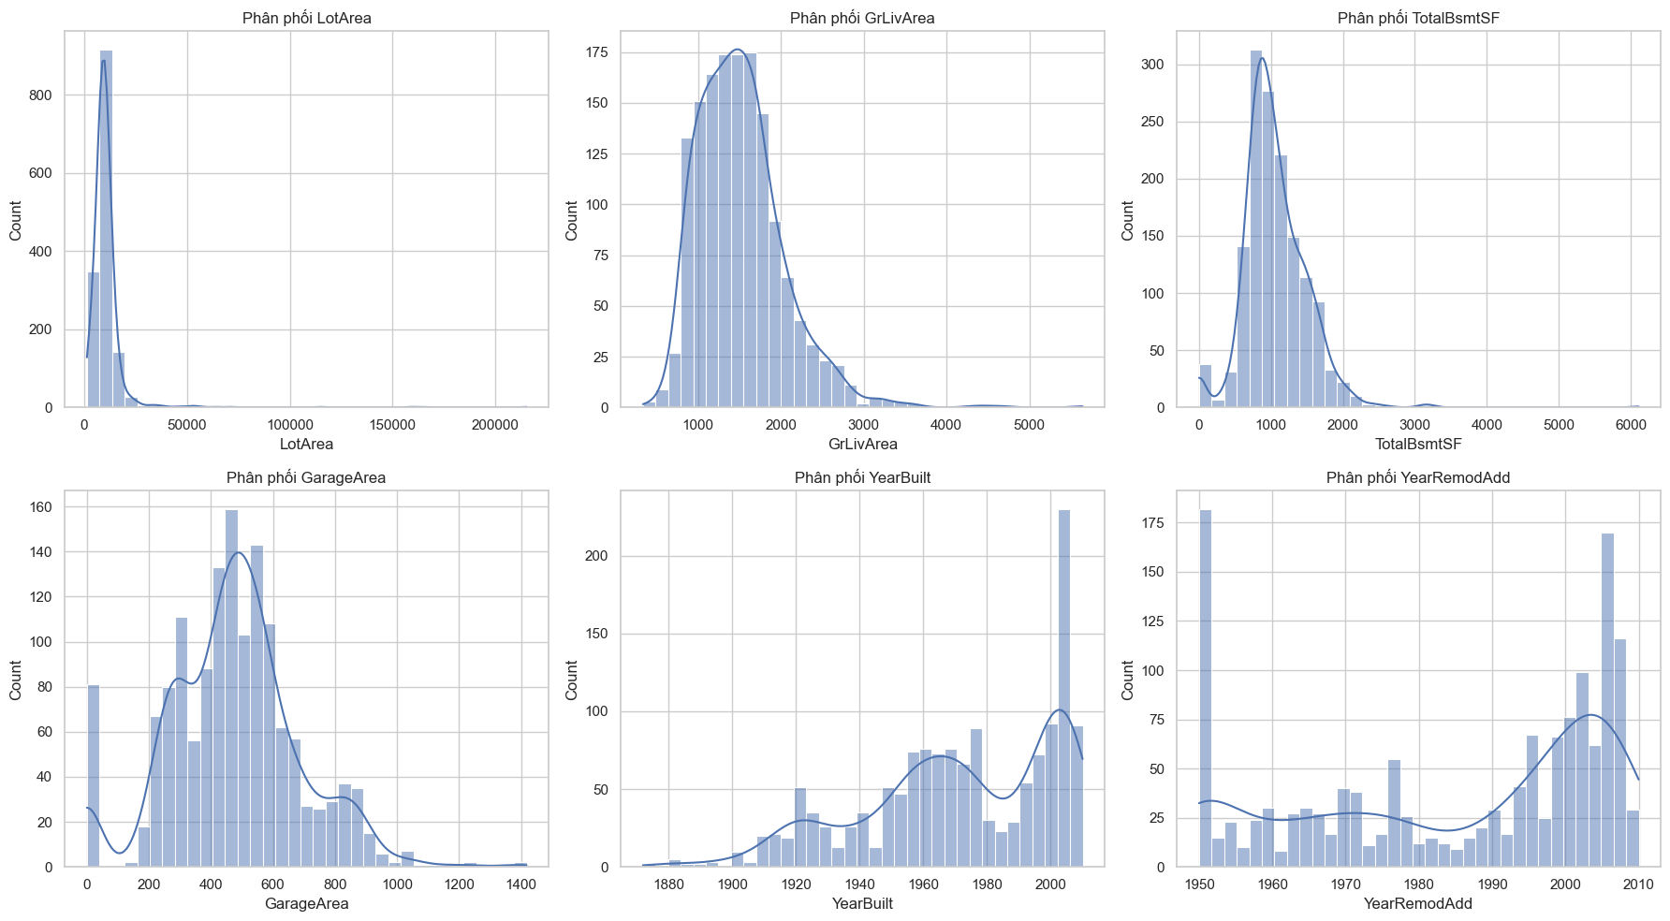
5. PHÂN TÍCH ĐƠN BIẾN
Phân phối các biến định lượng diện tích và năm xây dựng
• Diện tích đất LotArea: Đa số dưới 15000 feet vuông nhưng có các lô đất trang trại cực rộng trên 100000 feet vuông tạo đuôi lệch phải mạnh.
• Diện tích sinh hoạt GrLivArea: Trung bình đạt 1515 feet vuông, tập trung dày đặc quanh mốc 1000 đến 2000 feet vuông.
• Diện tích tầng hầm TotalBsmtSF: Đa số tập trung quanh 1000 feet vuông, có đỉnh nhọn ở mốc 0 đại diện cho các căn nhà không hầm.
• Diện tích gara GarageArea: Trung bình đạt 473 feet vuông, tương ứng không gian đỗ từ 1 đến 2 xe ô tô tiêu chuẩn.
• Năm xây dựng YearBuilt: Dữ liệu trải dài từ 1872 đến 2010, tăng vọt từ năm 1950 và đạt đỉnh bùng nổ xây dựng trong giai đoạn 2000 đến 2006.
Phân phối các biến định lượng diện tích then chốt
Báo cáo phân tích khám phá dữ liệu (EDA) — Đề tài Ames Housing
Slide 13 / 24

Slide 17
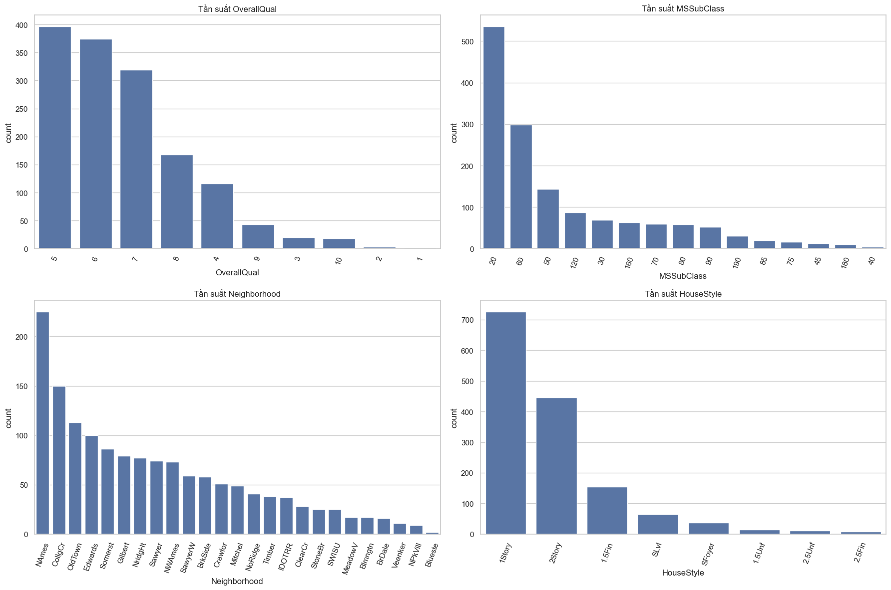
5. PHÂN TÍCH ĐƠN BIẾN
Phân phối tần suất các biến phân loại then chốt
• Chất lượng tổng thể OverallQual: Ba mức điểm 5, 6, 7 chiếm ưu thế tuyệt đối với 74.66% dữ liệu; mức chất lượng cực thấp 1 và 2 chỉ có 5 căn nhà.
• Mã loại nhà MSSubClass: Mã 20 nhà 1 tầng kiểu mới chiếm 36.71%, mã 60 nhà 2 tầng kiểu mới chiếm 20.48%, mã 50 nhà 1.5 tầng chiếm 9.86%.
• Kiểu kiến trúc HouseStyle: Nhà một tầng 1Story chiếm 49.73%, nhà hai tầng 2Story chiếm 30.48%, gom hai nhóm này đã chiếm hơn 80% thị trường.
• Khu vực dân cư Neighborhood: Khu NAmes chiếm đông nhất với 15.41%, CollgCr chiếm 10.27%; một số khu rất ít quan sát như Blueste chỉ có 2 căn nhà.
• Đánh giá: Dữ liệu phân bố không đồng đều giữa các nhóm, cần lưu ý khi mã hóa biến phân loại.
Tần suất xuất hiện các biến phân loại chính
Báo cáo phân tích khám phá dữ liệu (EDA) — Đề tài Ames Housing
Slide 14 / 24

Slide 18
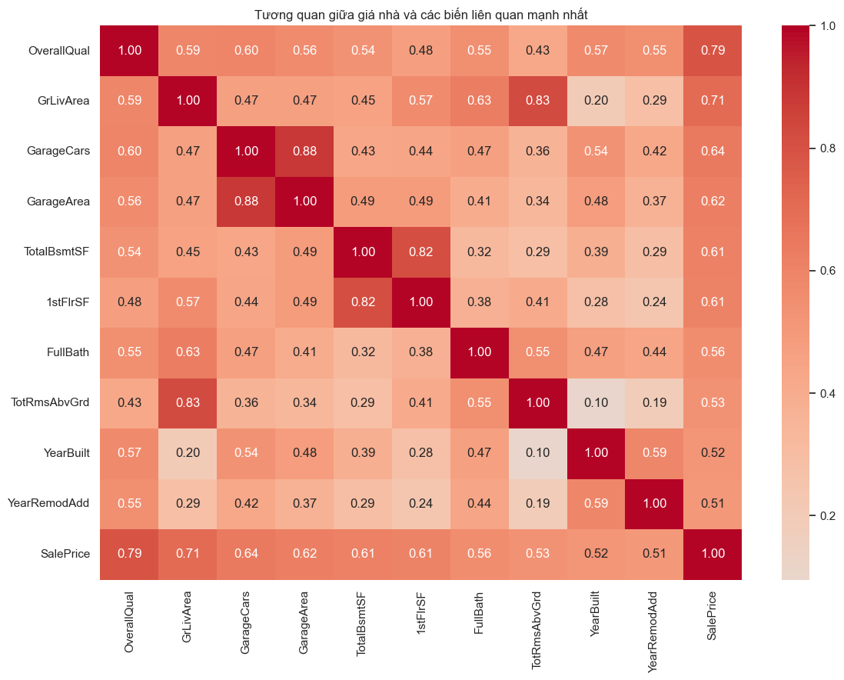
6. PHÂN TÍCH ĐA BIẾN
Ma trận hệ số tương quan giữa các biến số với Giá nhà
• Top đặc trưng tương quan Pearson mạnh nhất với SalePrice:
• 1. Chất lượng tổng thể OverallQual: tương quan cực mạnh đạt 0.791.
• 2. Diện tích sinh hoạt GrLivArea: tương quan mạnh đạt 0.709.
• 3. Sức chứa gara GarageCars: tương quan đạt 0.640 và diện tích gara GarageArea đạt 0.623.
• 4. Diện tích tầng hầm TotalBsmtSF: tương quan đạt 0.614 và diện tích tầng một 1stFlrSF đạt 0.606.
• Nguy cơ đa cộng tuyến: Cặp GarageCars và GarageArea có tương quan 0.88; cặp TotalBsmtSF và 1stFlrSF tương quan 0.82, cần cân nhắc gộp biến khi mô hình hóa.
Ma trận tương quan giữa top đặc trưng và SalePrice
Báo cáo phân tích khám phá dữ liệu (EDA) — Đề tài Ames Housing
Slide 15 / 24

Slide 19
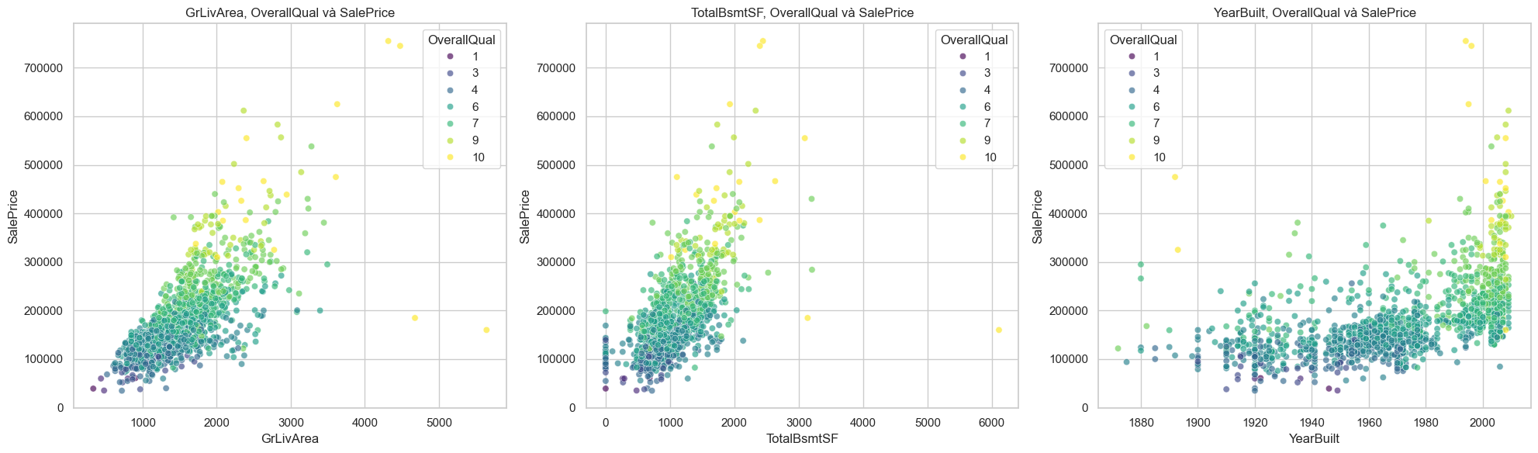
6. PHÂN TÍCH ĐA BIẾN
Quan hệ giữa Diện tích, Năm xây dựng và Giá bán
• Phân tích GrLivArea và Giá bán: Mối quan hệ đồng biến rõ rệt, diện tích sinh hoạt càng lớn thì giá bán càng cao.
• Tác động đa chiều của Chất lượng: Khi tô màu theo OverallQual, các căn nhà chất lượng cao điểm 8 đến 10 luôn nằm ở tầng giá cao vượt trội.
• Tác động của Tầng hầm: TotalBsmtSF cũng cho xu hướng tăng đồng biến, các căn nhà không hầm tập trung ở đáy biểu đồ.
• Tác động của Năm xây dựng: Nhà xây dựng sau năm 2000 có mức giá sàn cao hơn hẳn so với nhà xây từ nửa đầu thế kỷ 20.
• Nhận định: Diện tích tạo nên khung giá cơ bản, còn chất lượng vật liệu và thời điểm xây dựng quyết định mức giá tối đa.
Đồ thị phân tán GrLivArea, TotalBsmtSF với Giá bán
Báo cáo phân tích khám phá dữ liệu (EDA) — Đề tài Ames Housing
Slide 16 / 24

Slide 20
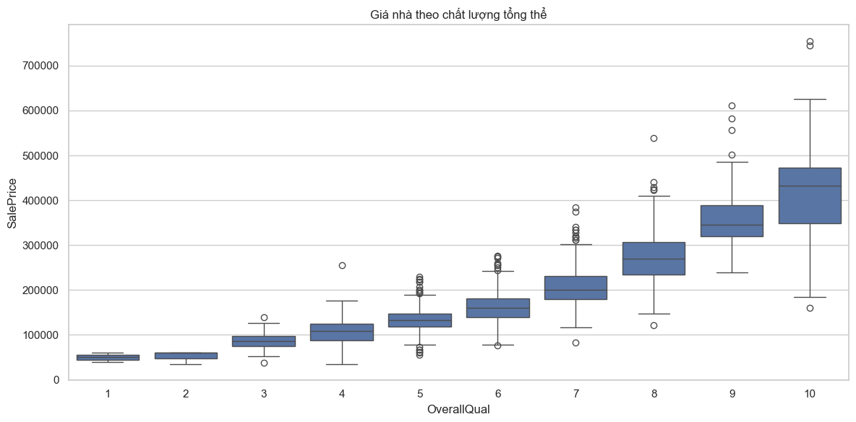
6. PHÂN TÍCH ĐA BIẾN
Mức độ phân tầng giá nhà theo Chất lượng tổng thể
• Mối quan hệ phi tuyến tính: Biểu đồ hộp thể hiện giá bán tăng theo cấp số nhân khi điểm chất lượng OverallQual tăng từ mức 1 đến 10.
• Mức giá trung vị theo thang điểm: Mức 5 có trung vị giá 133000 USD; mức 7 tăng lên 200000 USD; mức 10 đạt trung vị trên 430000 USD.
• Độ phân tán giá: Ở các thang điểm thấp từ 1 đến 6, giá nhà dao động trong biên độ hẹp; từ mức 8 trở lên, biên độ giá giãn rộng đáng kể.
• Điểm ngoại lệ trong nhóm: Xuất hiện một số căn nhà chất lượng mức 10 nhưng giá bán chỉ ở mức trung bình, sẽ được đào sâu ở phần ngoại lệ.
• Kết luận: OverallQual là biến số giải thích quan trọng hàng đầu trong toàn bộ tập dữ liệu.
Phân bố giá bán theo từng bậc chất lượng OverallQual
Báo cáo phân tích khám phá dữ liệu (EDA) — Đề tài Ames Housing
Slide 17 / 24

Slide 21
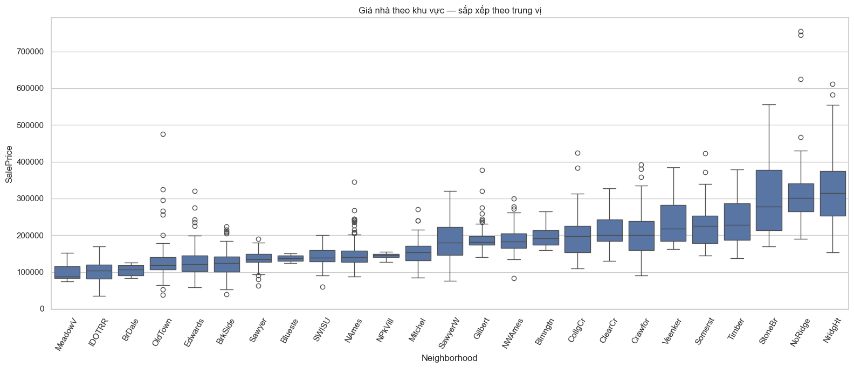
6. PHÂN TÍCH ĐA BIẾN
Sự phân hóa giá bán theo Vị trí địa lý Neighborhood
• Phân tầng thị trường theo khu vực: Giá nhà thể hiện sự phân hóa sâu sắc theo từng vị trí khu dân cư tại Ames.
• Top khu vực đắt giá nhất: NridgHt có trung vị 315000 USD, NoRidge đạt 301500 USD, StoneBr đạt 278000 USD.
• Khu vực giá trung bình: CollgCr đạt 197200 USD, Crawford đạt 200624 USD, Gilbert đạt 181000 USD.
• Khu vực bình dân nhất: MeadowV có trung vị 88000 USD, IDOTRR đạt 103000 USD, BrDale đạt 106000 USD.
• Khoảng cách chênh lệch: Mức chênh lệch trung vị giữa khu đắt nhất và rẻ nhất lên đến 227000 USD, khẳng định vị trí là yếu tố trọng yếu.
Biên độ giá nhà theo 25 khu vực Neighborhood
Báo cáo phân tích khám phá dữ liệu (EDA) — Đề tài Ames Housing
Slide 18 / 24

Slide 22
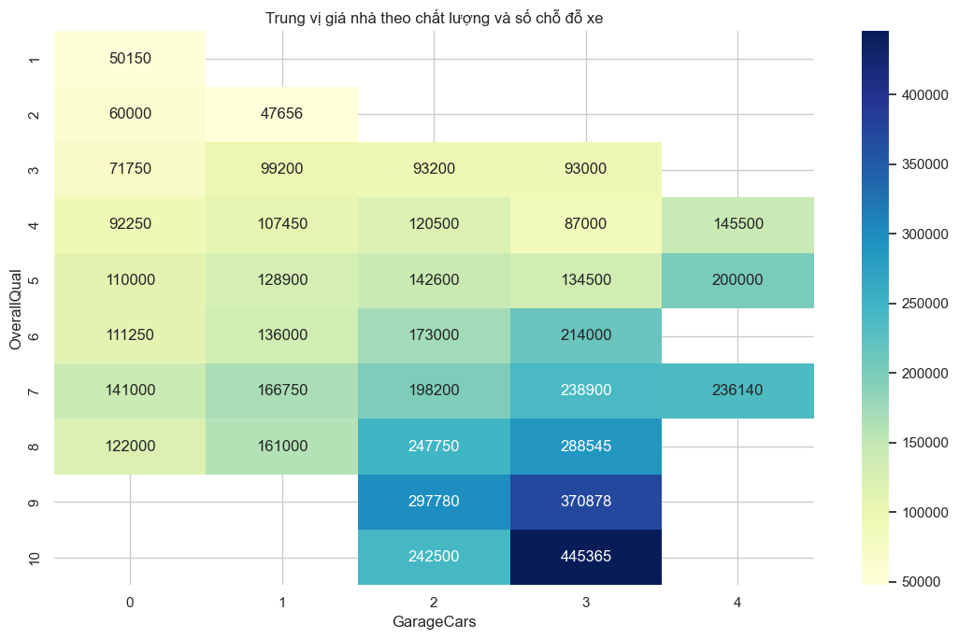
6. PHÂN TÍCH ĐA BIẾN
Tác động cộng hưởng giữa Chất lượng và Sức chứa Gara
• Khảo sát kết hợp hai biến: Biểu đồ nhiệt thể hiện giá bán trung vị khi kết hợp đồng thời thang điểm OverallQual và số chỗ đỗ xe GarageCars.
• Tác động cộng hưởng: Cùng mức chất lượng 10, nhà có gara 3 xe đạt trung vị 445365 USD, trong khi nhà gara 2 xe chỉ đạt 242500 USD.
• Nhà phân khúc phổ thông: Ở mức chất lượng 6, giá nhà tăng đều từ 111250 USD khi không có gara lên 173000 USD khi có gara 2 xe và 214000 USD với gara 3 xe.
• Quan sát ô trống: Không tồn tại các căn nhà chất lượng thấp mức 1 đến 3 có gara 3 hoặc 4 xe, thể hiện tính thực tế của kiến trúc xây dựng.
• Ý nghĩa: Bổ sung bằng chứng đa chiều cho thấy các tiện ích cao cấp thường xuất hiện đồng thời trên các căn nhà giá trị cao.
Tương tác 2 chiều giữa OverallQual và GarageCars
Báo cáo phân tích khám phá dữ liệu (EDA) — Đề tài Ames Housing
Slide 19 / 24

Slide 23
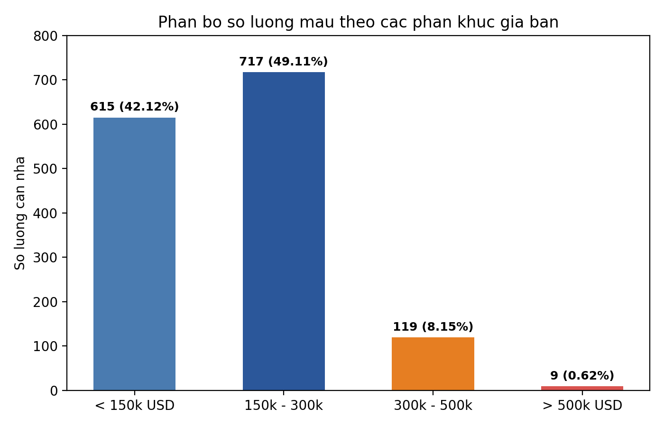
7. ĐỘ CÂN BẰNG NHÃN
Kiểm tra độ cân bằng phân bố của Nhãn mục tiêu
• Đặc trưng bài toán: Trong bài toán hồi quy, kiểm tra cân bằng nhãn là đánh giá sự phân bố số lượng mẫu qua các phân khúc giá bán.
• Thống kê phân khúc: Nhóm nhà dưới 150000 USD có 615 căn chiếm 42.12%; nhóm từ 150000 đến 300000 USD có 717 căn chiếm 49.11%.
• Mất cân bằng ở phân khúc cao: Nhóm nhà trên 300000 USD chỉ có 128 căn chiếm 8.77%; nhóm biệt thự trên 500000 USD chỉ có đúng 9 căn nhà chiếm 0.62%.
• Nguy cơ đối với học máy: Hơn 91% mẫu tập trung ở phân khúc phổ thông khiến thuật toán dễ bị thiên vị, dự đoán sai lệch lớn ở nhóm giá cao.
• Giải pháp triệt để: Biến đổi logarit tự nhiên đưa dữ liệu về phân phối chuẩn đối xứng, giải quyết trọn vẹn hiện tượng lệch nhãn trước khi huấn luyện.
Thống kê phân bố số lượng mẫu theo 4 phân khúc giá
Báo cáo phân tích khám phá dữ liệu (EDA) — Đề tài Ames Housing
Slide 23 / 24

Slide 24
TỔNG KẾT & KẾ HOẠCH
Tổng kết phát hiện EDA và Kế hoạch Tiền xử lý dữ liệu
• 1. Xử lý giá trị thiếu: Điền giá trị None cho các biến phân loại cấu trúc; điền LotFrontage theo nhóm Khu phố kết hợp Cấu hình đất.
• 2. Xử lý ngoại lệ: Loại bỏ đúng 2 căn nhà dị biệt Id 524 và Id 1299 khỏi tập huấn luyện theo khuyến cáo của Dean De Cock.
• 3. Biến đổi dữ liệu: Áp dụng biến đổi logarit tự nhiên cho biến mục tiêu SalePrice và các biến diện tích có độ lệch cao.
• 4. Kỹ nghệ đặc trưng: Tạo biến tổng diện tích TotalSqFeet gộp các tầng; mã hóa thứ bậc cho các thang điểm chất lượng.
• 5. Định hướng mô hình: Sẵn sàng dữ liệu sạch để triển khai các thuật toán hồi quy Ridge, Lasso, Random Forest và XGBoost.
Lộ trình tiền xử lý dữ liệu và xây dựng mô hình
Báo cáo phân tích khám phá dữ liệu (EDA) — Đề tài Ames Housing
Slide 24 / 24

